Slide 1
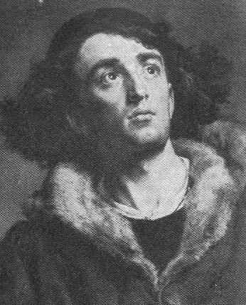
Czy Mikołaj Kopernik może zostać idolem współczesnego gimnazjalisty?
Projekt edukacyjny
przygotowany przez klasę Ia, Ib i IId
Opiekun- p. Elżbieta Łukasik

Slide 2
Realizacja naszego projektu trwała od października 2012 roku do kwietnia 2013 roku. W następującym składzie przyswajaliśmy sylwetkę M. Kopernika- patrona naszej szkoły.:
Aleksandra Kalicka IA
Gabriela Ryszkiewicz IA
Justyna Sakowska IA
Malwina Taraszkiewicz IA
Zuzanna Bubrowska IB
Maja Kłoczko IB
Anna Sznejder IID
Anna Szwędrys IID
Anna Zubowicz IID
Oliwia Szyłak IID
Julia Żebrowska II D
Justyna Kempisty IID
Magdalena Jurgielska IID
Sebastian Wysocki IID

Slide 3
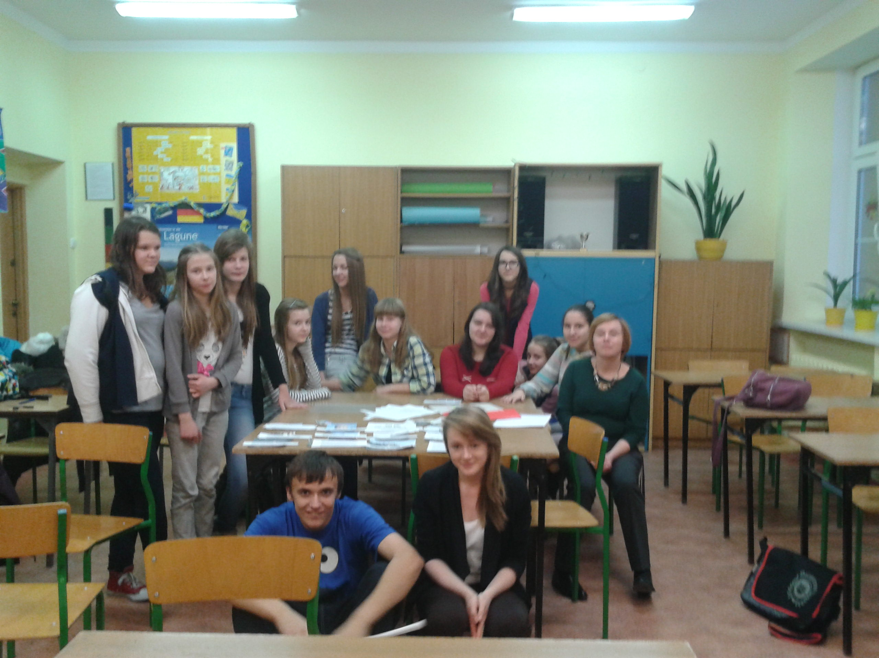
Uczniowie biorący udział w projekcie wraz z opiekunem.

Slide 4
Pierwsze spotkanie rozpoczęliśmy od ogólnego ustalenia, w jaki sposób chcemy zaprezentować zebrane przez nas materiały tak, by przyciągnąć uwagę uczniów. Po wszystkich za i przeciw, jako pierwszy cel zaplanowaliśmy sprawdzenie poziomu wiedzy uczniów naszej szkoły o wielkim astronomie.

Slide 5
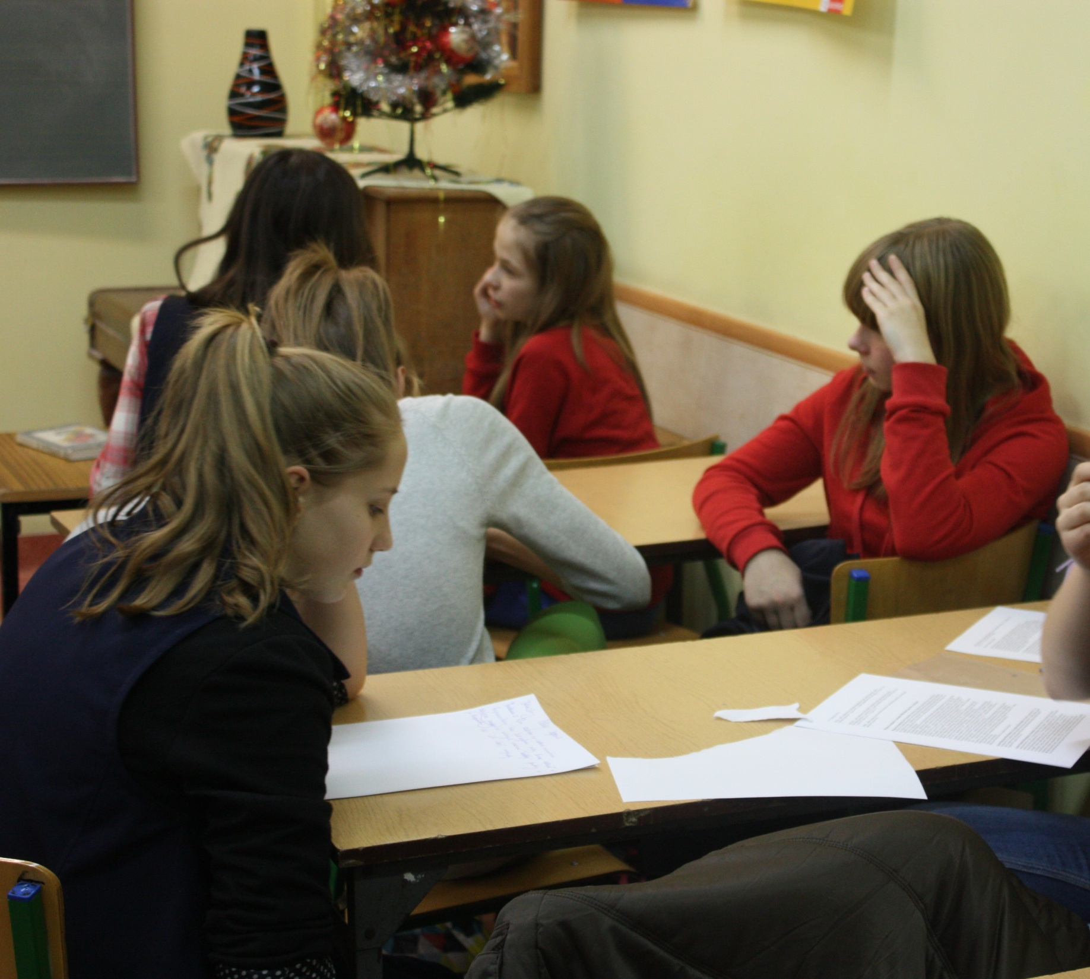
.

Slide 6
Wraz z pomocą pana Wojciecha Jeglińskiego, obmyśliliśmy zagadnienia do konkursu wiedzy. Poprzez rozstrzygnięcie etapu szkolnego, dowiedzieliśmy się, jaki wysoki jest poziom wiedzy naszych rówieśników.

Slide 7
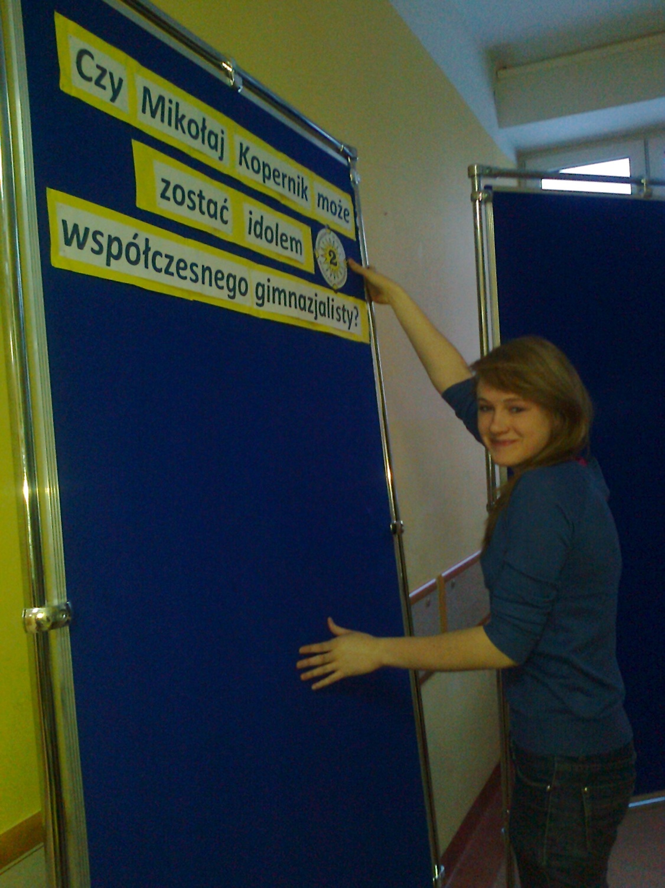
Przed konkursem, zaprojektowaliśmy tablicę, na której zamieściliśmy najważniejsze i najciekawsze informacje o patronie naszej szkoły. Stworzyliśmy ją tak, by przykuwała uwagę i zachęcała do przeczytania, a zapamiętane ciekawostki z pewnością pomogły w rozwiązywaniu pytań konkursowych.

Slide 8
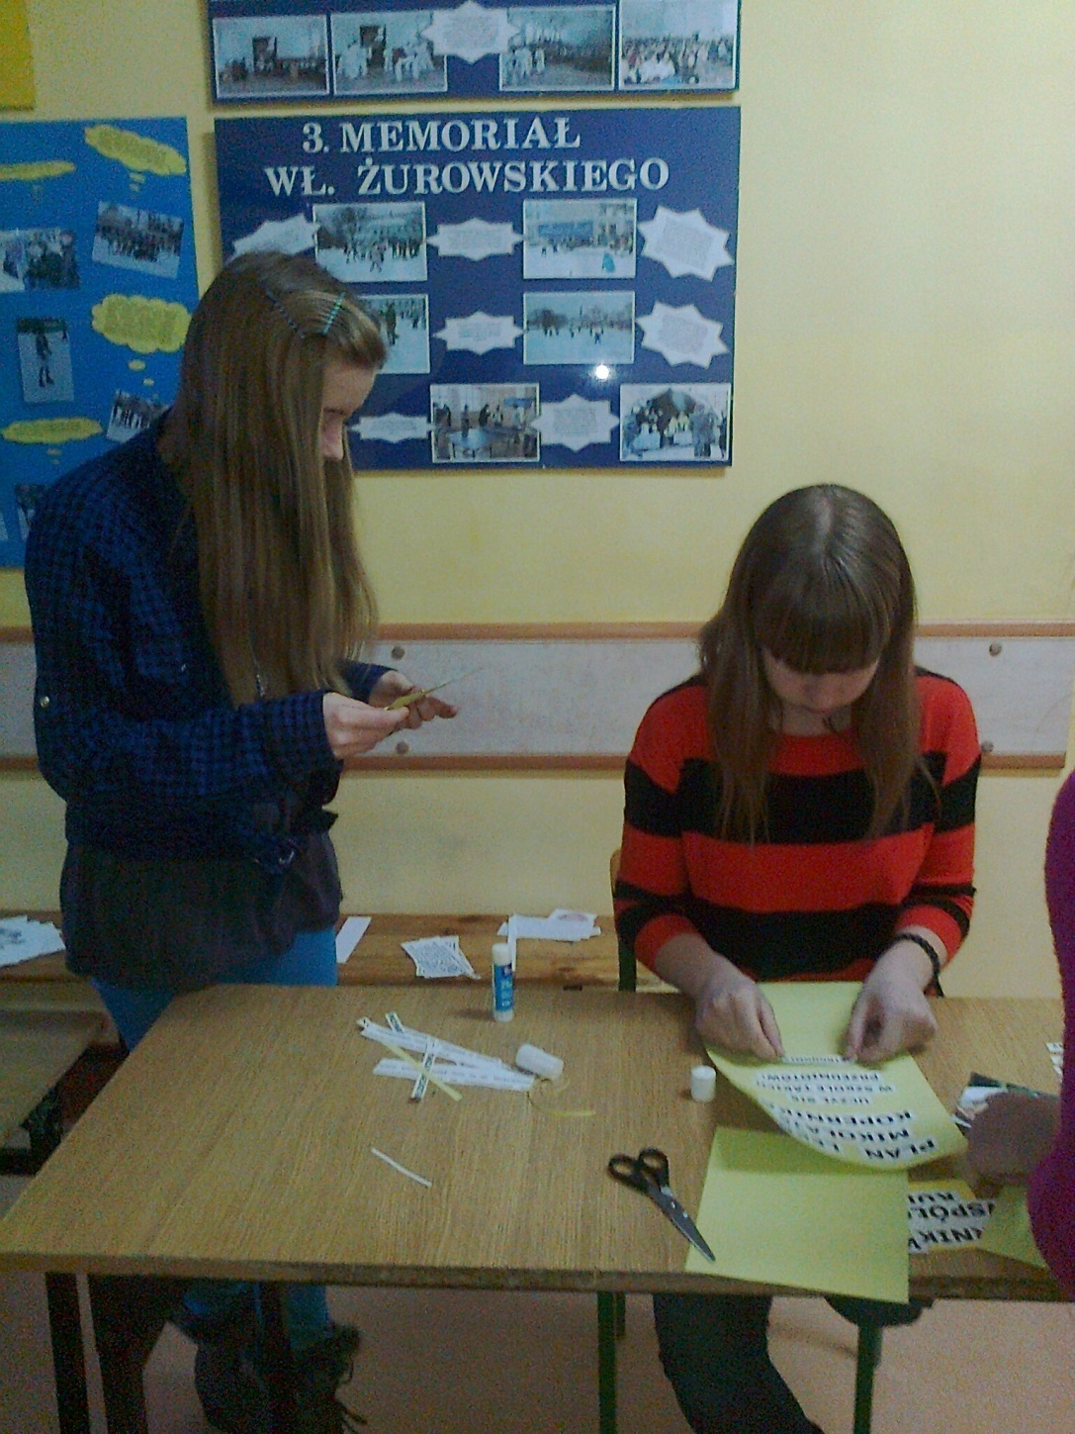
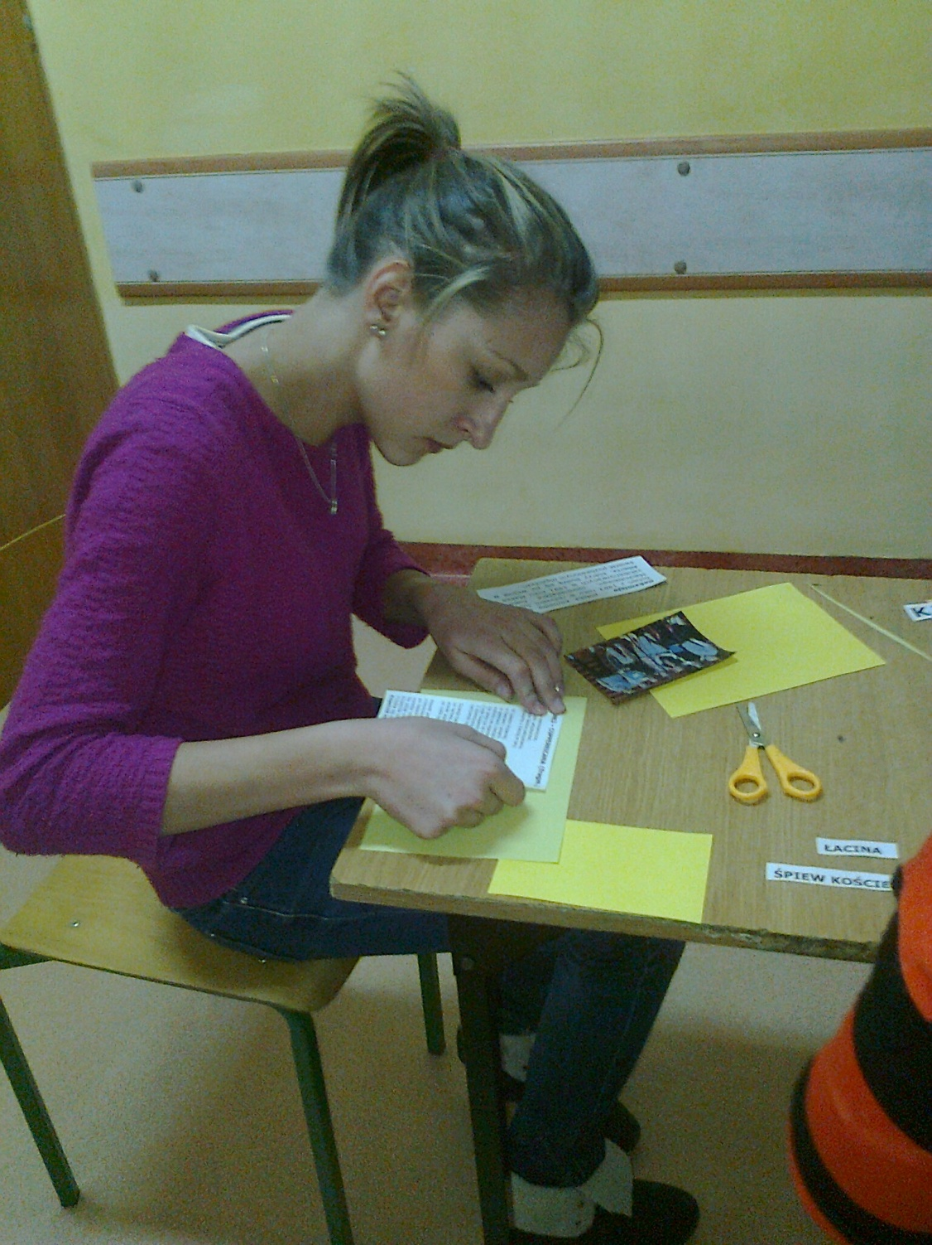
Uchwycone momenty podczas układania gazetki:

Slide 9
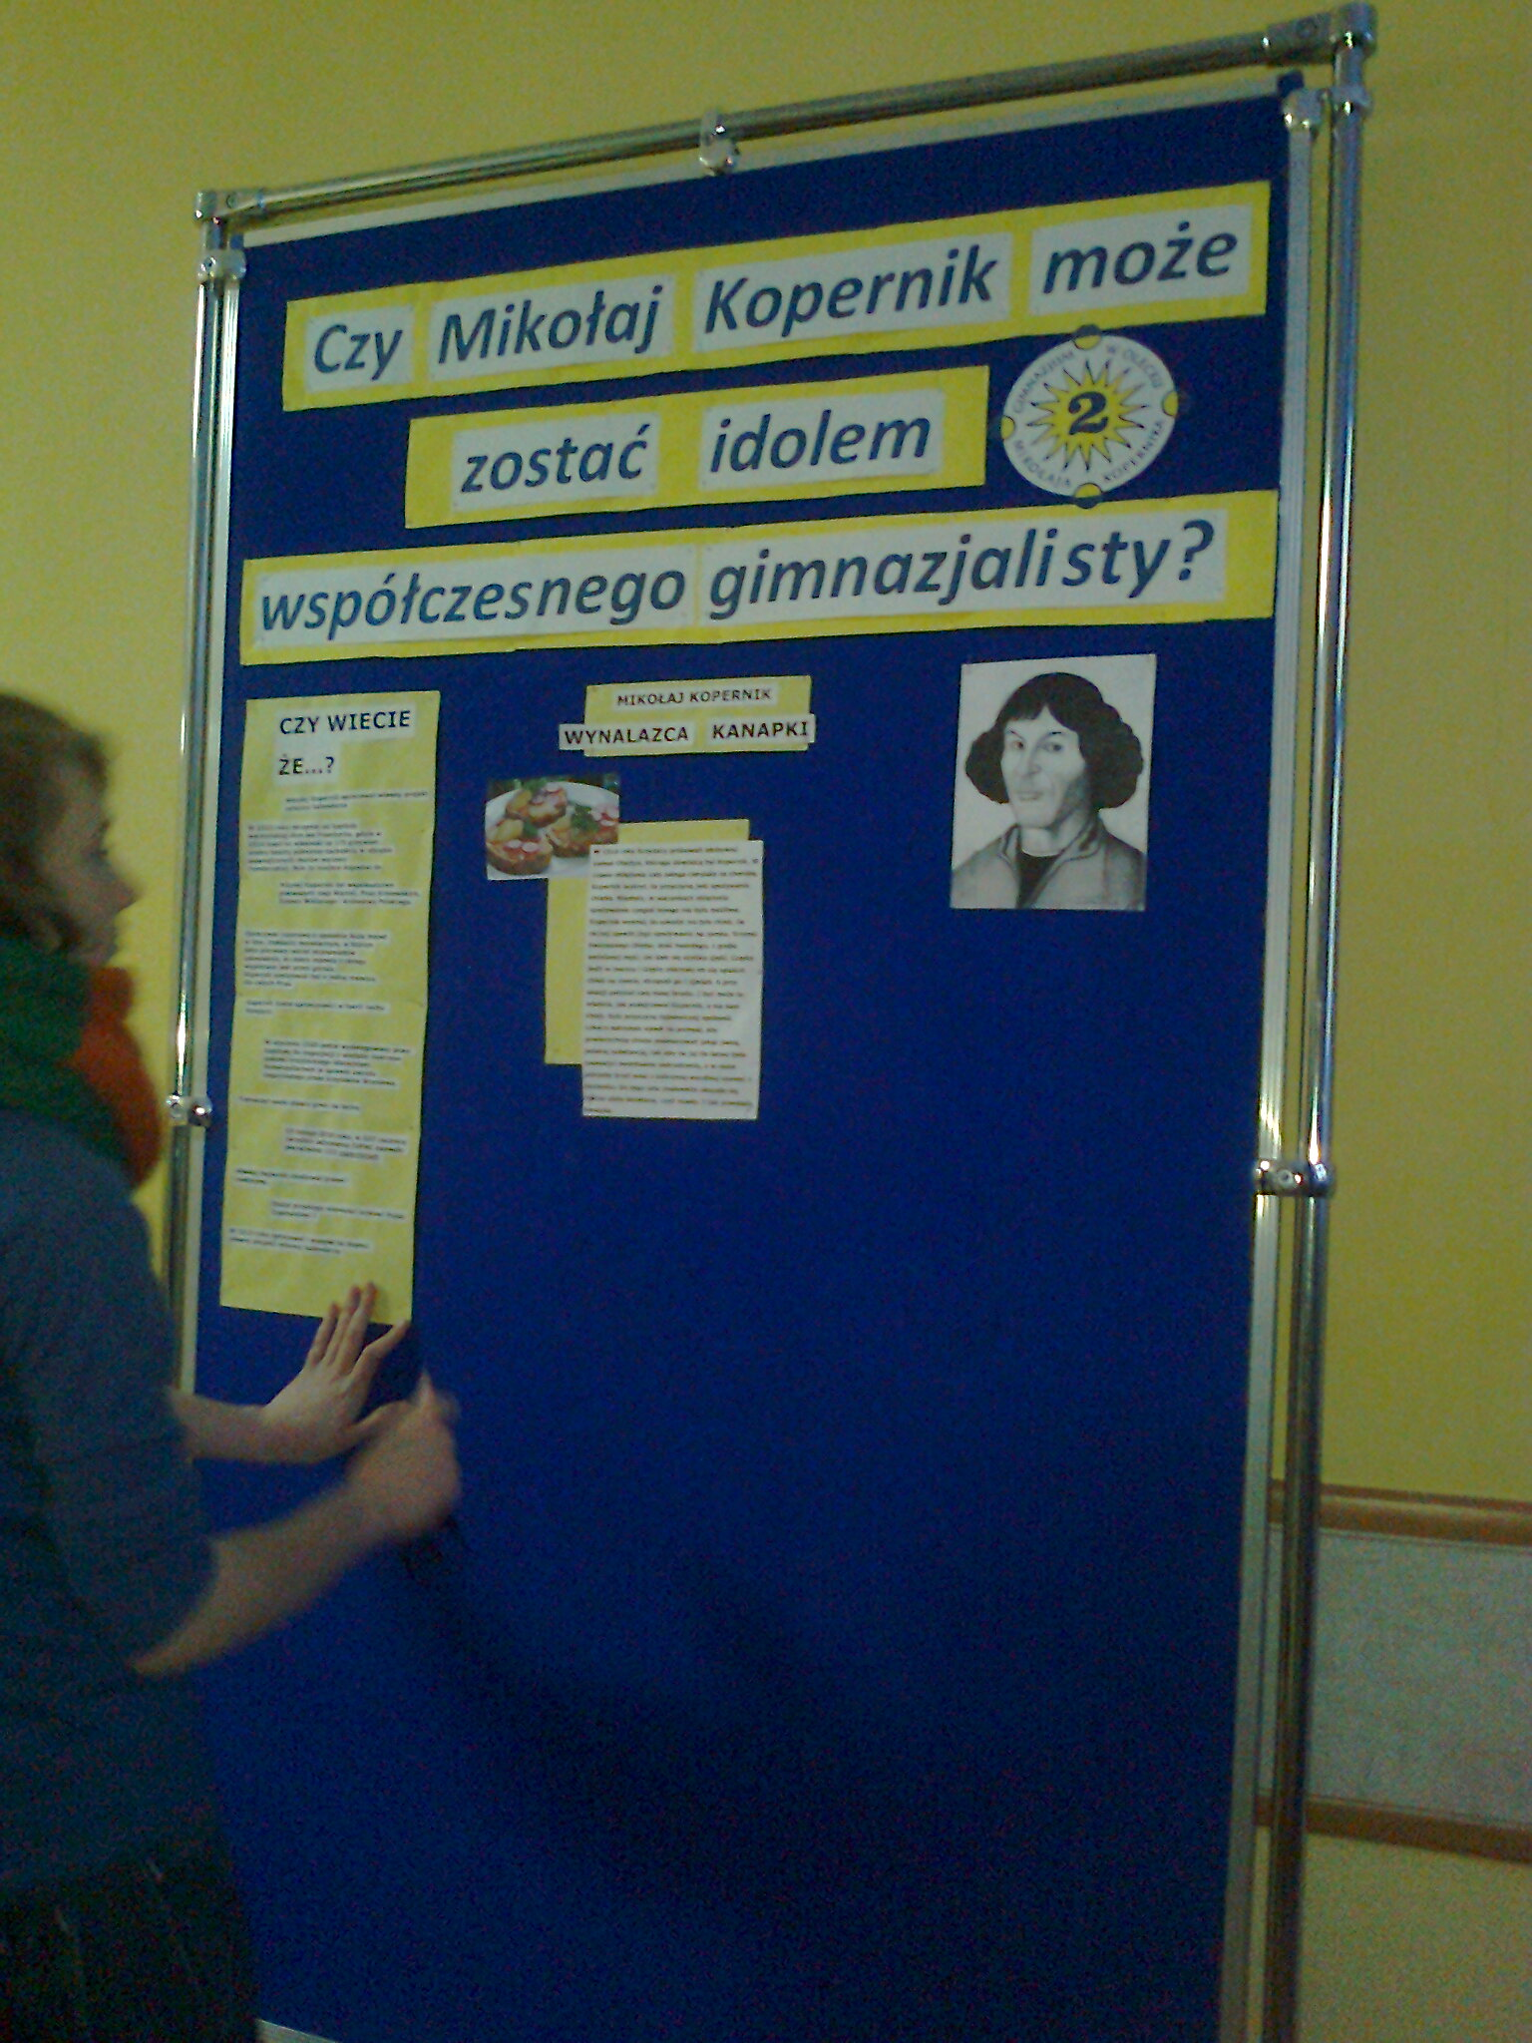

Slide 10
Sami również wiele się nauczyliśmy o Mikołaju Koperniku. Obcowanie z jego biografią, opracowywanie notek do gazetki czy odpowiedzi do pytań konkursowych pomogło nam przyswoić szczyptę wiedzy o wielkim astronomie.

Slide 11
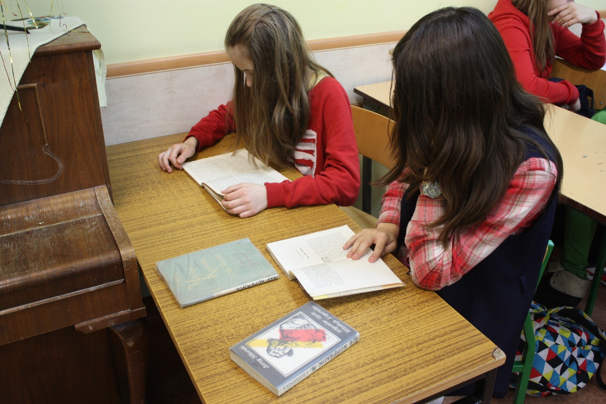

Slide 12
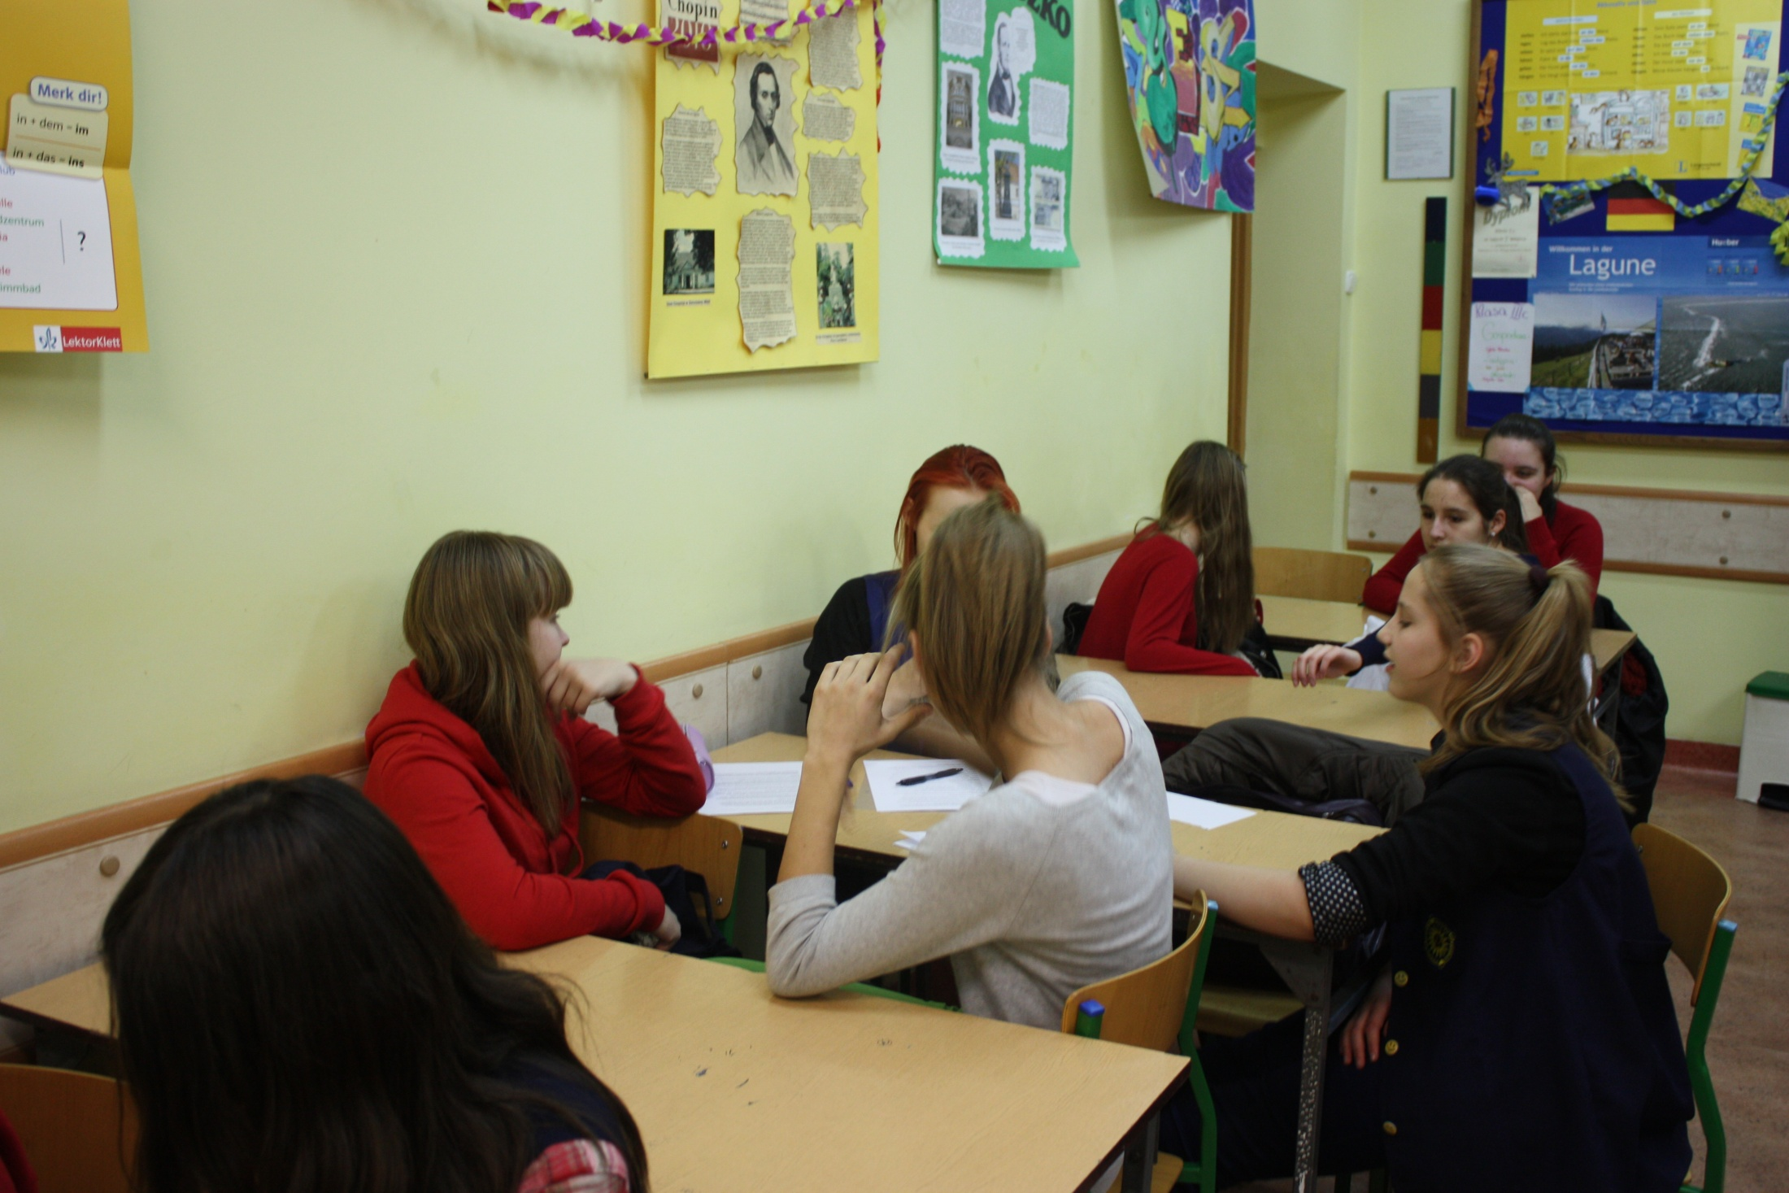

Slide 13
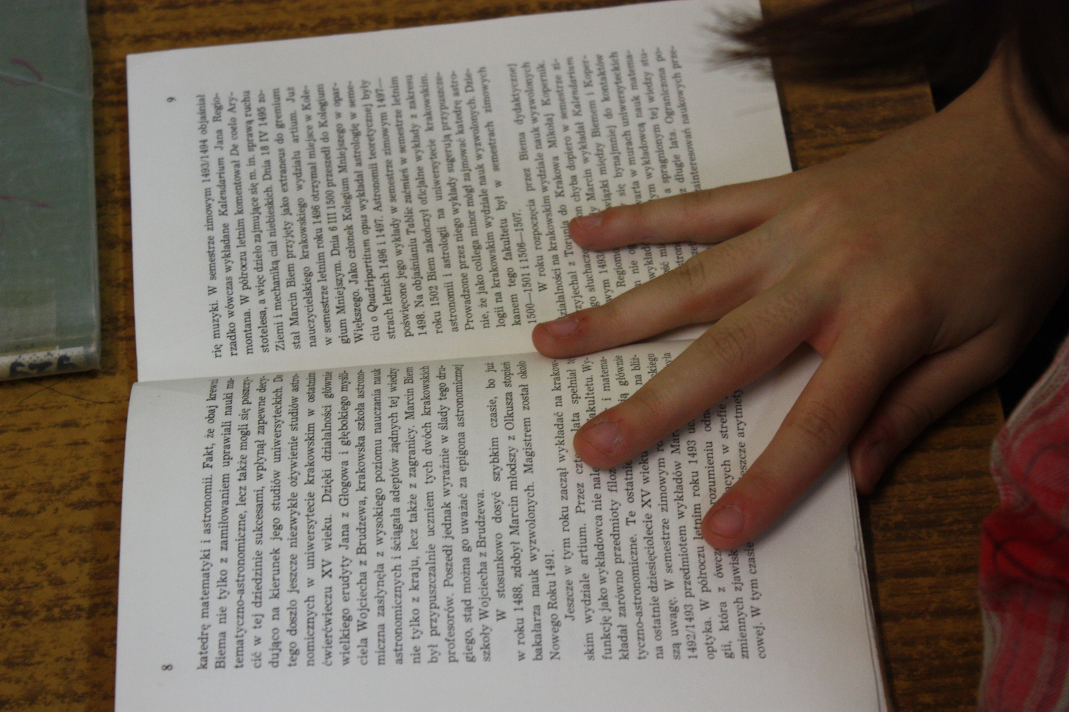

Slide 14

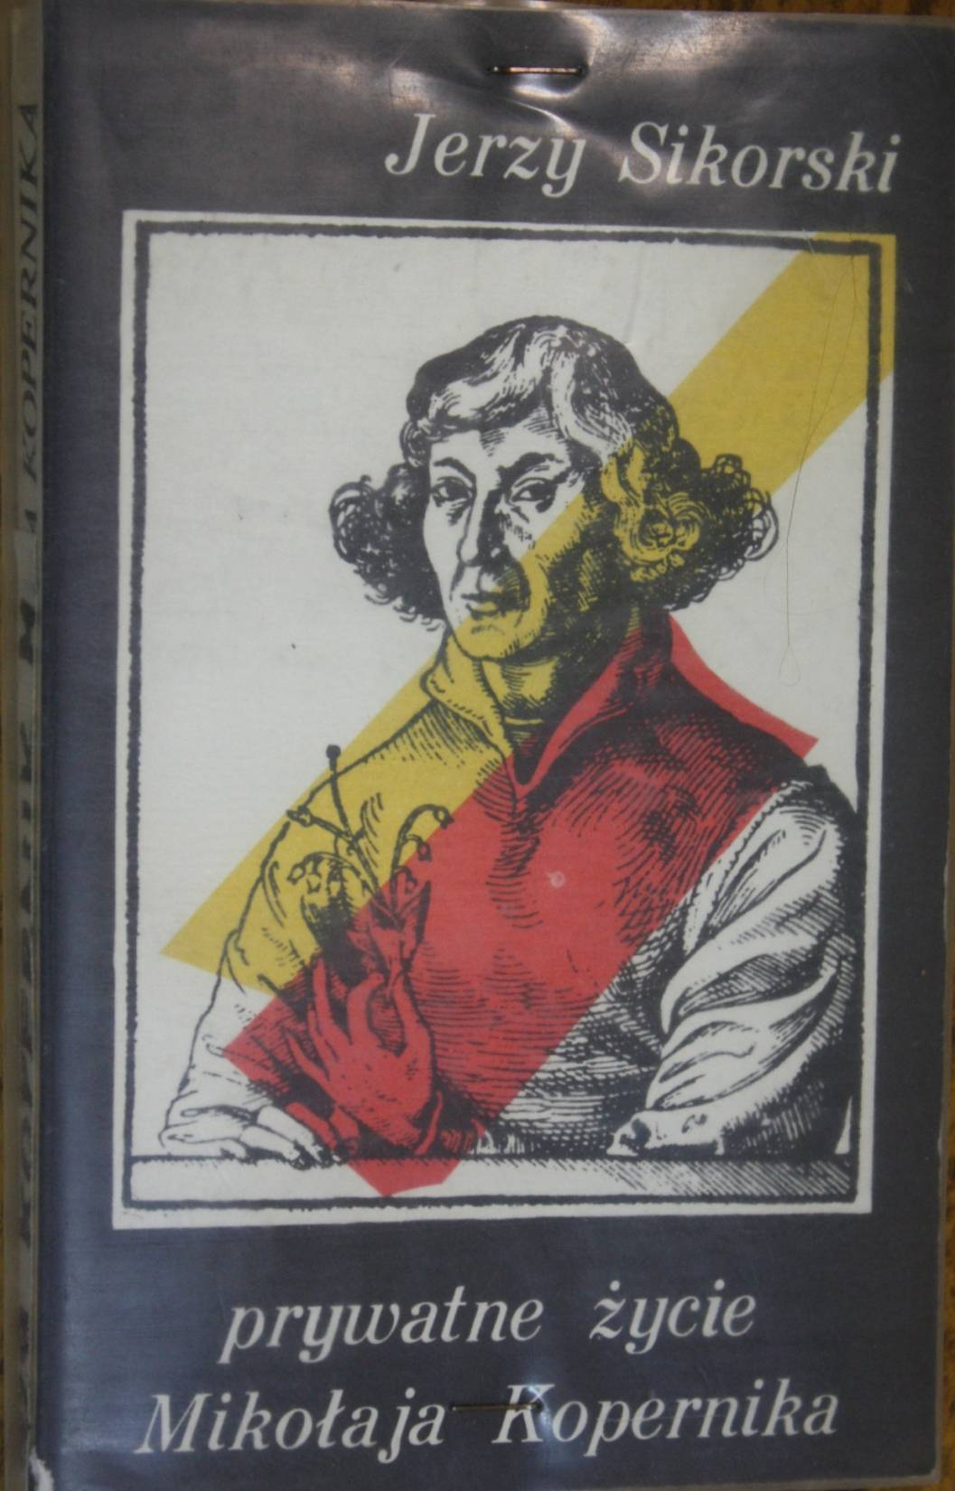

Slide 15
Sami ułożyliśmy i przeprowadziliśmy ankietę mającą na celu odpowiedź na pytanie, czy Mikołaj Kopernik może zostać idolem współczesnego gimnazjalisty. Prezentujemy wam najciekawsze wyniki.

Slide 20
Osiągnięcia grupy:
- pomoc w organizacji konkursu wiedzy o Mikołaju Koperniku
- przybliżenie sylwetki Patrona Szkoły uczniom
- utworzenie gazetki szkolnej, widocznej i dostępnej dla każdego ucznia
- przeprowadzenie wśród uczniów naszej szkoły ankiety „Czy Mikołaj Kopernik może zostać idolem współczesnego gimnazjalisty?”

Slide 21
Dziękujemy

